Slide 1
Аккредитация 2022
21.12.2021
Методический совет ИГУ

Slide 2
Нормативные документы
Ст. 92 Федерального закона «Об образовании в Российской Федерации» в ред. (ФЗ от 11.06.2021 N 170-ФЗ). – вступает в действие с 01.03.2022
“О внесении изменений в отдельные законодательные акты Российской Федерации в связи с принятием Федерального закона "О государственном контроле (надзоре) и муниципальном контроле в Российской Федерации"

Slide 3
Статья 92. Государственная аккредитация образовательной деятельности
Внесены изменения ст.104, ФЗ-170 от 11.06.2021г., которые вступают в силу 01.03.2022 года.

Slide 4
Изменения
1. Государственная аккредитация образовательной деятельности проводится по основным образовательным программам, за исключением образовательных программ дошкольного образования, программ подготовки научных и научно-педагогических кадров в аспирантуре (адъюнктуре), образовательных программ, реализуемых в соответствии с федеральным государственным образовательным стандартом образования обучающихся с нарушением интеллекта, и основных программ профессионального обучения.

Slide 5
Изменения
Новая редакция
Старая редакция
(действует до 1.03.2022 года)
2.Целью государственной аккредитации является подтверждение аккредитационным органом соответствия качества образования в организации, осуществляющей образовательную деятельность по заявленным для государственной аккредитации образовательным программам, установленным аккредитационным показателям.
Целью государственной аккредитации образовательной деятельности является подтверждение соответствия федеральным государственным образовательным стандартам образовательной деятельности по основным образовательным программам и подготовки обучающихся в образовательных организациях, организациях, осуществляющих обучение, а также индивидуальными предпринимателями, за исключением индивидуальных предпринимателей, осуществляющих образовательную деятельность непосредственно.

Slide 6
Аккредитационные показатели (ч.3,.ст.92)
Аккредитационные показатели представляют собой совокупность обязательных требований, которые установлены в соответствии с настоящим Федеральным законом к качеству образования.

Slide 7
Аккредитационные показатели (ч.4,.ст.92)
Аккредитационные показатели могут устанавливаться по основным образовательным программам, относящимся к одному уровню образования, одному направлению подготовки, специальности, профессии, одной области образования, области и по виду профессиональной деятельности, укрупненной группе профессий, специальностей и направлений подготовки.

Slide 8
Аккредитационные показатели (ч.4,.ст.92)
Аккредитационные показатели по образовательным программам высшего образования устанавливаются федеральным органом исполнительной власти, осуществляющим функции по выработке и реализации государственной политики и нормативно-правовому регулированию в сфере высшего образования, по согласованию с федеральным органом исполнительной власти, осуществляющим функции по контролю и надзору в сфере образования.

Slide 9
Изменения
Новая редакция
Старая редакция
8.При проведении государственной аккредитации по основным профессиональным образовательным программам аккредитационный орган принимает решение о государственной аккредитации или об отказе в государственной аккредитации по указанным образовательным программам в отношении каждого уровня профессионального образования, либо каждому направлению подготовки, специальности, профессии, либо укрупненной группе профессий, специальностей и направлений подготовки, либо области образования или виду профессиональной деятельности, к которым относятся заявленные для государственной аккредитации основные профессиональные образовательные программы, в соответствии с заявлением организации, осуществляющей образовательную деятельность.
7. При проведении государственной аккредитации образовательной деятельности по основным профессиональным образовательным программам аккредитационный орган принимает решение о государственной аккредитации или об отказе в государственной аккредитации образовательной деятельности по указанным образовательным программам в отношении каждого уровня профессионального образования по каждой укрупненной группе профессий, специальностей и направлений подготовки, к которым относятся заявленные для государственной аккредитации основные профессиональные образовательные программы.

Slide 10
Аккредитационные показатели
Приказ Минобрнауки от 25.11.2021 года № 1094
«Об утверждении аккредитационных показателей по образовательным программам высшего образования»

Slide 11
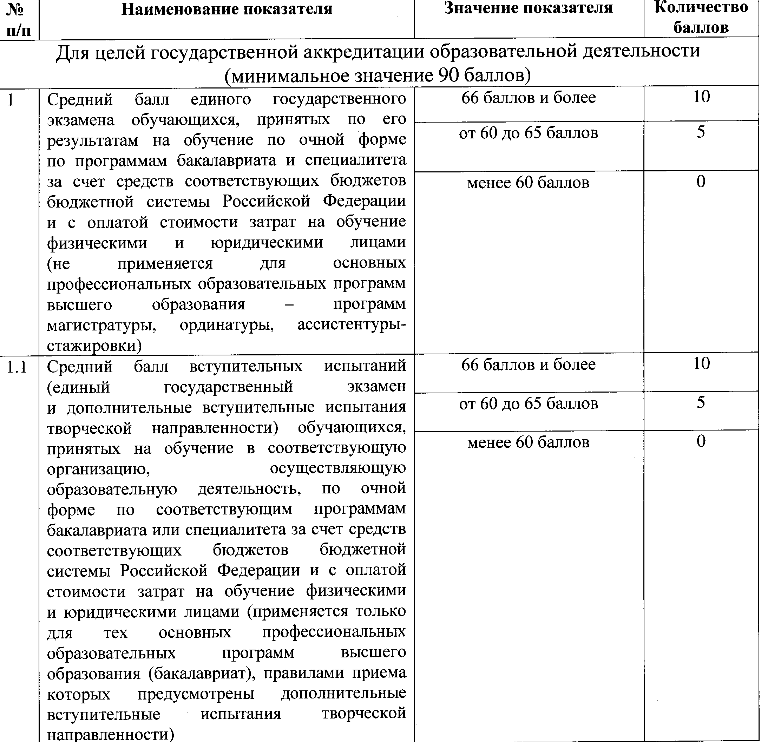

Slide 12
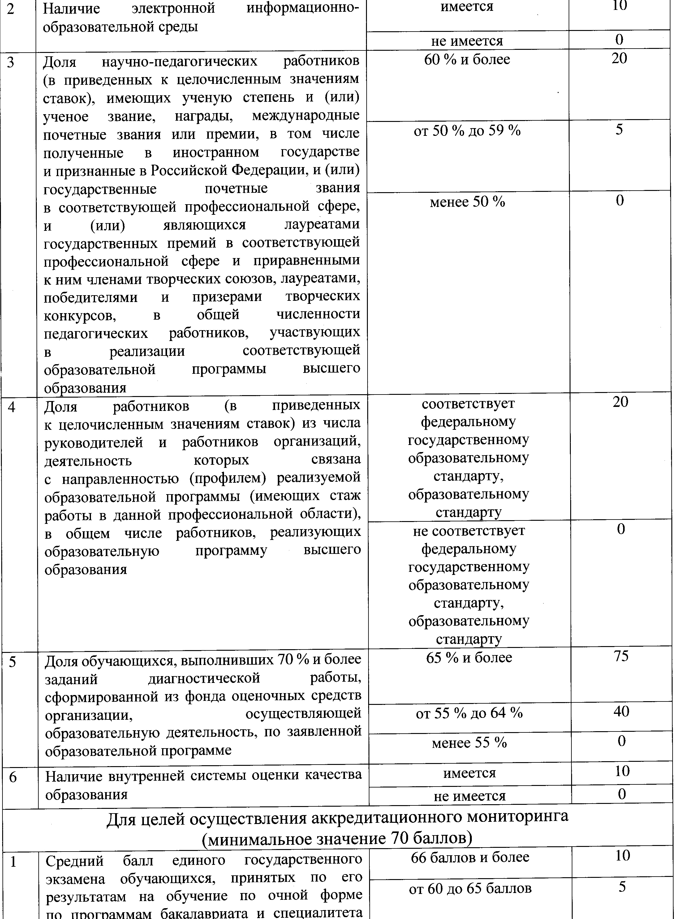

Slide 13
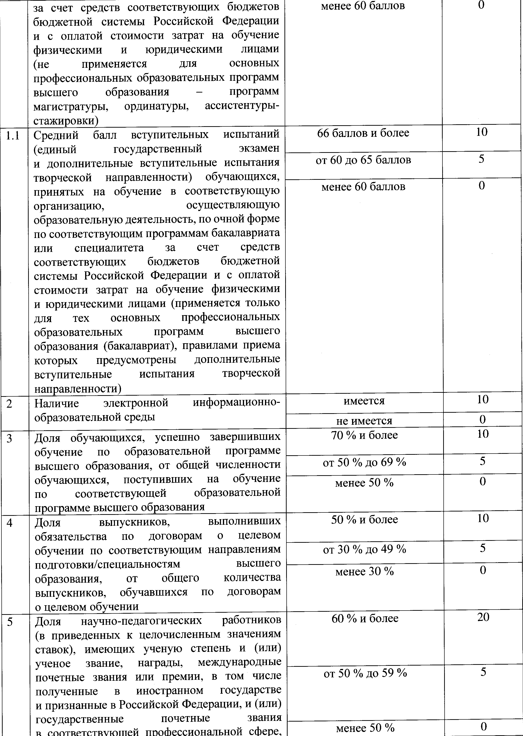

Slide 14
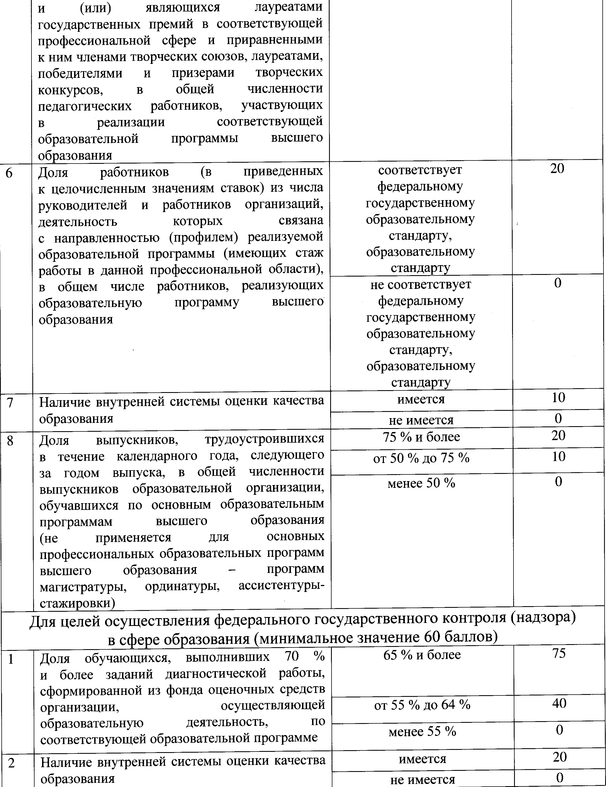

Slide 15
Традиционный вариант аккредитации:
По старой схеме аккредитуются образовательные программы срок аккредитации которых истекает до 1 марта 2022 года

Slide 16
Новый вариант аккредитации
Аккредитуются новые направления подготовки (новые УГНС) не имеющие аккредитации ранее
Аккредитация осуществляется по аккредитационным показателям, указанным в Приказе Минобрнауки № 1094 от 25.11.2021 (Приложение 1) в разделе: Для целей государственной аккредитации образовательной деятельности

Slide 17
Государственная аккредитация образовательной деятельности
При проведении государственной аккредитации образовательной деятельности необходимо продемонстрировать выполнение шести аккредитационных показателей и набрать минимум 90 баллов (максимально возможное количество баллов – 145 баллов)

Slide 18
Обратите внимание!
Все образовательные программы, срок аккредитации которых истекает после 1 марта 2021 получают БЕССРОЧНУЮ АККРЕДИТАЦИЮ
Все образовательные программы, реализуемые Иркутском государственном университете, аккредитованы до 29.11.2023 года, соответственно все программы ИГУ 1.03.2022года становятся автоматически аккредитованными БЕССРОЧНО!

Slide 19
Аккредитационный мониторинг
Проводится 1 раз в два года
Первый аккредитационный мониторинг будет проходить в мае 2023 года
Все программы, реализуемые в ФБГОУ ВО «ИГУ» попадают под этот аккредитационный мониторинг

Slide 20
Аккредитационный мониторинг
Проводится по показателям, указанным в Приказе Минобрнауки № 1094 от 25.11.2021 (Приложение 1) в разделе: Для целей осуществления аккредитационного мониторинга.
Таких показателей – восемь.
Успешно пройдет аккредитационный мониторинг вуз, который набрал не менее 70 баллов из 110 баллов максимально возможных

Slide 21
Если вуз не набирает 70 баллов?
Такой вуз попадает в зону контроля.
В этом вузе Рособрнадзор будет проводить ежегодные надзорные проверки с целью установления соответствия аккредитационными показателям (А.Музаев).

Slide 22
Федеральный государственный контроль (надзора) с целью (ст.93)
3. Предметом федерального государственного контроля (надзора) в сфере образования являются:
1) соблюдение обязательных требований, установленных законодательством об образовании, в том числе лицензионных требований к образовательной деятельности и требований, установленных федеральными государственными образовательными стандартами, и требований к выполнению аккредитационных показателей;

Slide 23
Надзорная проверка
Будет устанавливать соответствие аккредитационным показателям, указанными в Приказе Минобрнауки № 1094 от 25.11.2021 (Приложение 1) в разделе: Для целей осуществления федерального государственного контроля (надзора) в сфере образования
Таких показателей – два.
Для положительного прохождения данной проверки необходимо набрать не менее 60 баллов из 95 возможных.

Slide 24
Ст. 93. Государственный контроль (надзор) в сфере образования
В случае выявления нарушения требований законодательства об образовании, в том числе в случае нарушения лицензионных требований к образовательной деятельности и (или) требований, установленных федеральными государственными образовательными стандартами, требований к выполнению аккредитационных показателей, орган по контролю (надзору) в сфере образования выдает организации, осуществляющей образовательную деятельность, уполномоченному органу государственной власти или органу местного самоуправления, допустившим такое нарушение, предписание об устранении выявленного нарушения.
Указанный в предписании срок его исполнения не может превышать шесть месяцев

Slide 25
При проведении надзорной проверки
Основной процедурой является проведение диагностики (контрольной работы) сформированности необходимых компетенций.
В диагностических процедурах будут участвовать студенты не младшее второго курса.
Контрольная работа будет проводиться в сроки установленные Приказом (распоряжением) Рособрнадзора с использованием оценочных средств вуза.
По результатам контрольной работы общую оценку получит вуз и конкретное направление подготовки.

Slide 26
Вопросы
Можно задавать по тел. 20-18-91 или 521-939

